Slide 1


G E N E R A T I O N G I R L
SUMMER C L U B E X P L O R E R 2 0 2 3
FINAL PROJECT
Data Science Happines Index

Slide 2


Introduction
Objectives
EDA
Model Choices
Outlines
Best Model and Recommendation
Data Science

Slide 3

Introduction

Slide 4



We Are
Aathirah
Khansa
Laila

Slide 5
Problem Statement and Objective
Mengejar kebahagiaan telah menjadi tujuan utama dalam masyarakat selama ini. Skor Indeks Kebahagiaan adalah ukuran kesejahteraan yang mendapat banyak perhatian dalam beberapa tahun terakhir sebagai indikator kemakmuran dan kualitas hidup suatu negara secara keseluruhan
A. Problem
Apa saja yang mempengaruhi indeks kebahagiaan hidup?
B. Objective
Akan dibuat model prediksi nilai kebahagiaan, sehingga ini dapat membantu pemerintah selaku pembuat kebijakan dan pemangku kepentingan dalam mengidentifikasi daerah yang masih mempunyai indeks kebahagiaan di bawah rata-rata sehingga dapat membuat kebijakan yang tepat.

Slide 6
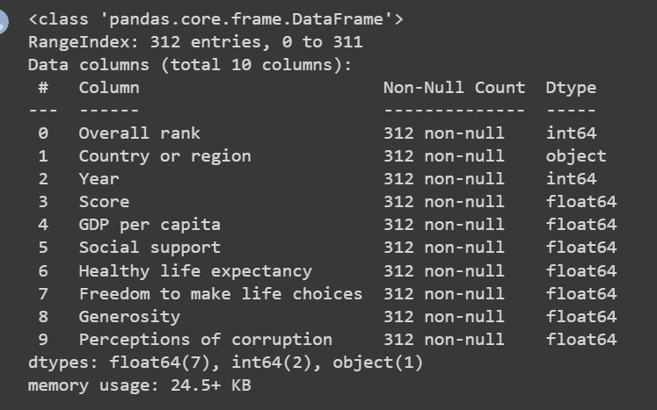
Data Info
Data Values : 312 rows, 10 Columns
Provided Information :
Categorical :
Overall Rank
Country or Region
Year
Numerical :
Score
GDP per capita
Social Support
Healthy life expectancy
Freedom to make life choice
Generosity
Perception of Corruption

Slide 7
EDA

Slide 8

Missing Values
0 missing values & corrections = data is clean

Slide 9
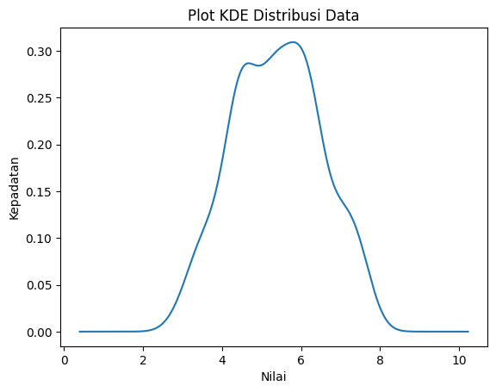
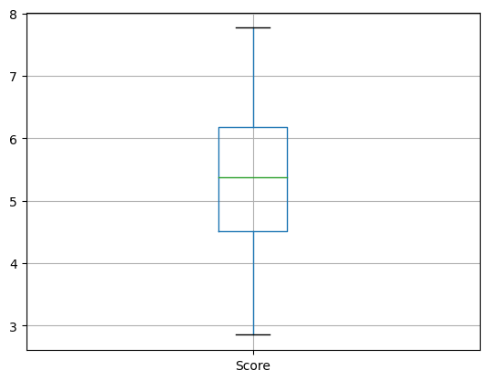
Data Insights - Through Exploration

Slide 10
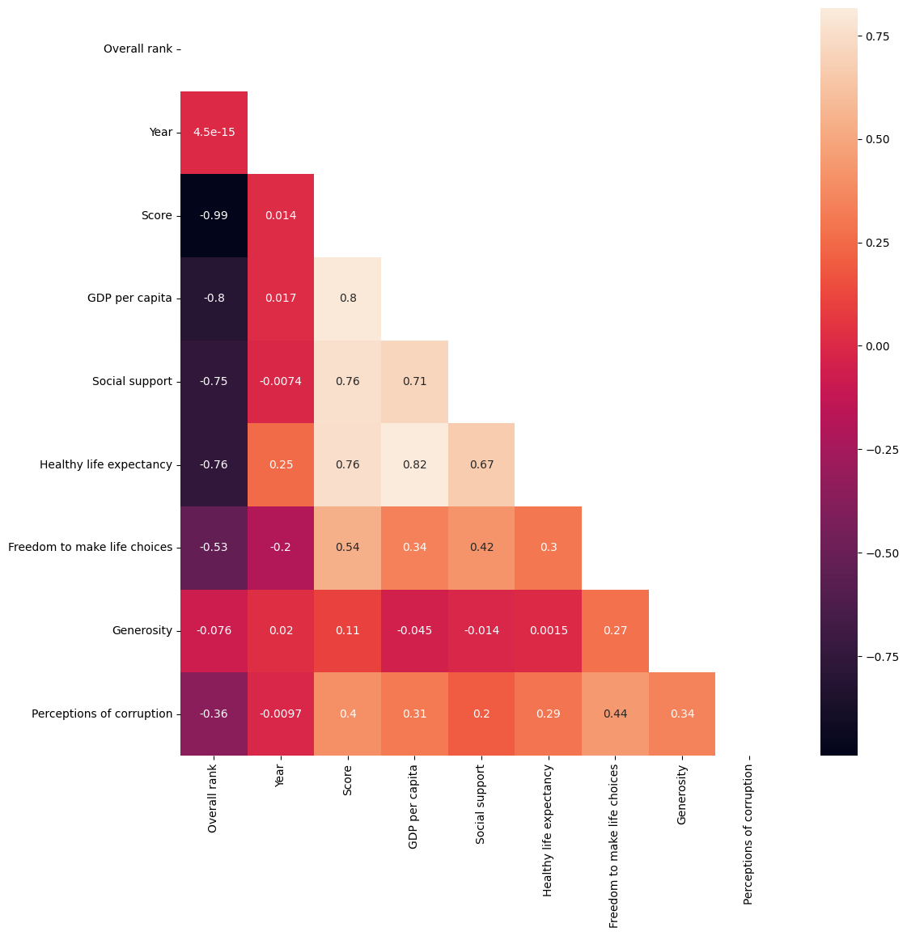
Data Insights - Through Exploration
Berdasarkan korelasi pada heatmaps maka didapatkan korelasi tertinggi antara:
GDP per capita dan healthy life expectancy
Score dan GDP per capita
Score dan social support
Score dan healthy life expectancy
GDP per capita dan social support
Social support dan healthy life expectancy

Slide 11
Model Choices

Slide 12
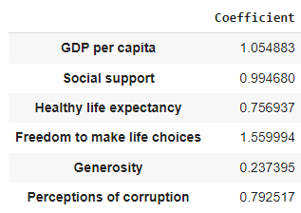
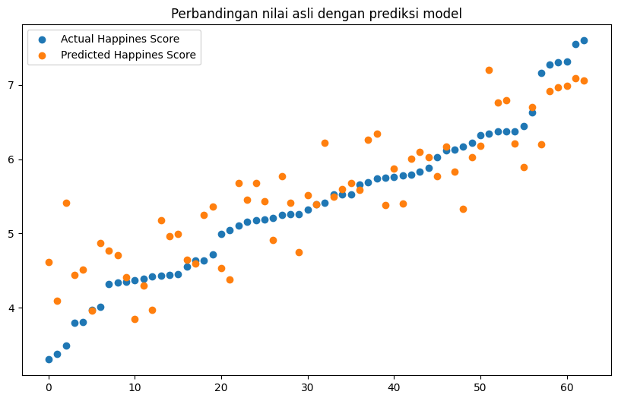

Model Description + Results
Model dengan semua variabel

Slide 13
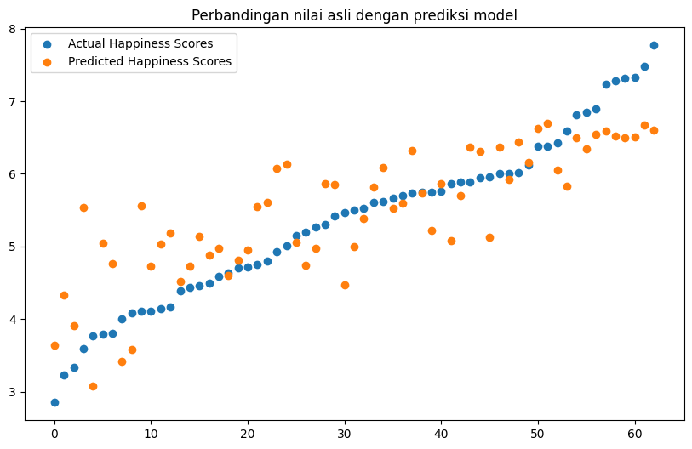


Model Description + Results
2. Model dengan 2 variabel

Slide 14
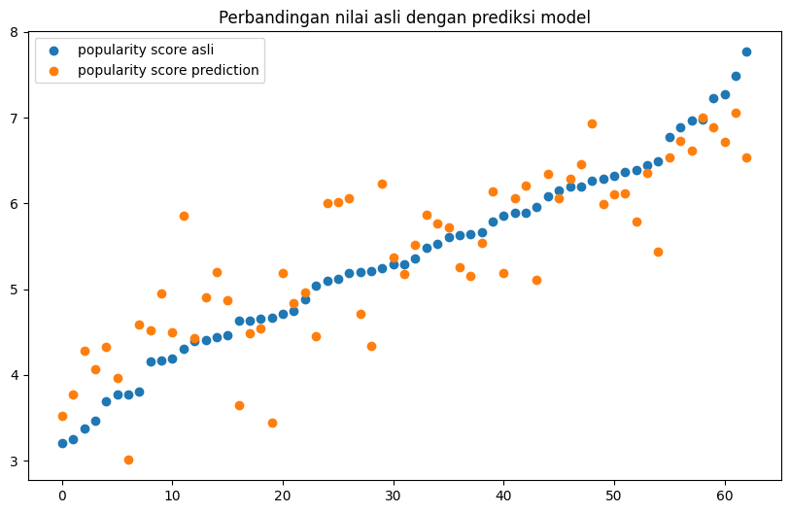
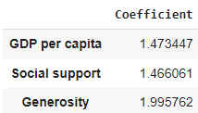

Model Description + Results
3. Model dengan 3 variabel

Slide 15
Best Model and Recommendation

Slide 16
Best Model + Insight
 | Model
 | Semua variabel | 2 variabel | 3 variabel
MAE | 0.424 | 0.564 | 0.472
MSE | 0.29 | 0.465 | 0.341
RMSE | 0.538 | 0.682 | 0.584
R^2 adjusted | 0.779 | 0.709 | 0.726

Slide 17
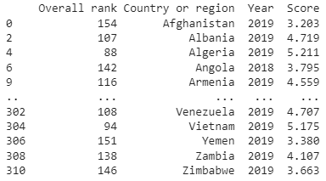
Best Model + Insight
Y hat = 1,972 + 1,05 X1 + 0,99 X2 + 0,75 X3 + 1,55 X4 + 0,23 X5 + 0,79 X6
Negara yang masih memiliki indeks kebahagiaan di bawah rata-rata
Dengan ini pemerintah dapat memberikan perhatian khusus untuk negara-negara yang masih memiliki indeks kebahagiaan di bawah rata-rata dan mengambil kebijakan yang sesuai dengan mempertimbangkan faktor-faktor pada model.

Slide 18
Q & A

Slide 19
Thank You!

